Slide 1
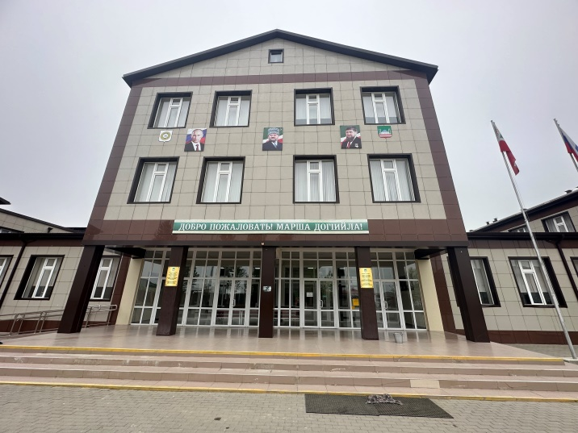
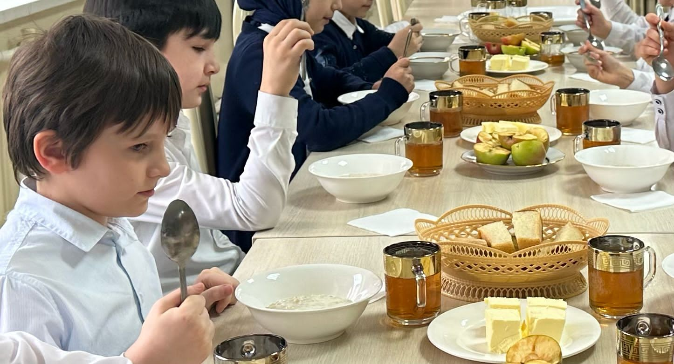
Муниципальное бюджетное общеобразовательное учреждение «Средняя общеобразовательная школа №40» г. Грозного
Приготовление горячих завтраков

Slide 2
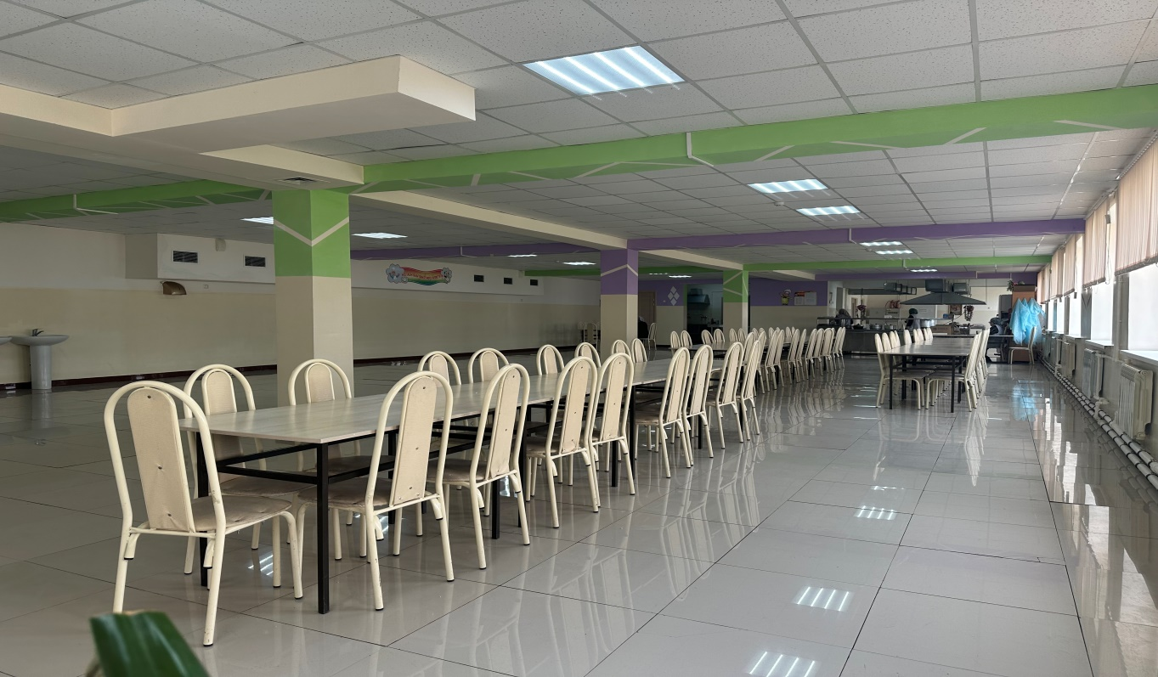
В нашей школе обучаются 730 учащихся.
100% обеспечены горячим питанием. Кормят наших учеников, не только вкусной, но и полезной пищей, дружный коллектив работников. Обеденный зал имеет 88 посадочных мест.

Slide 3
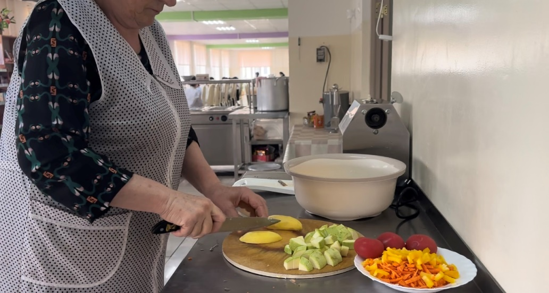
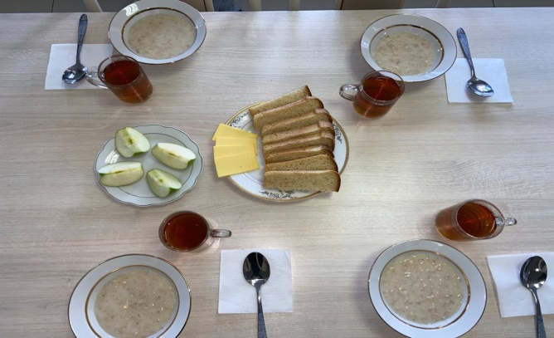
Вкусная и полезная еда – залог здоровья

Slide 4
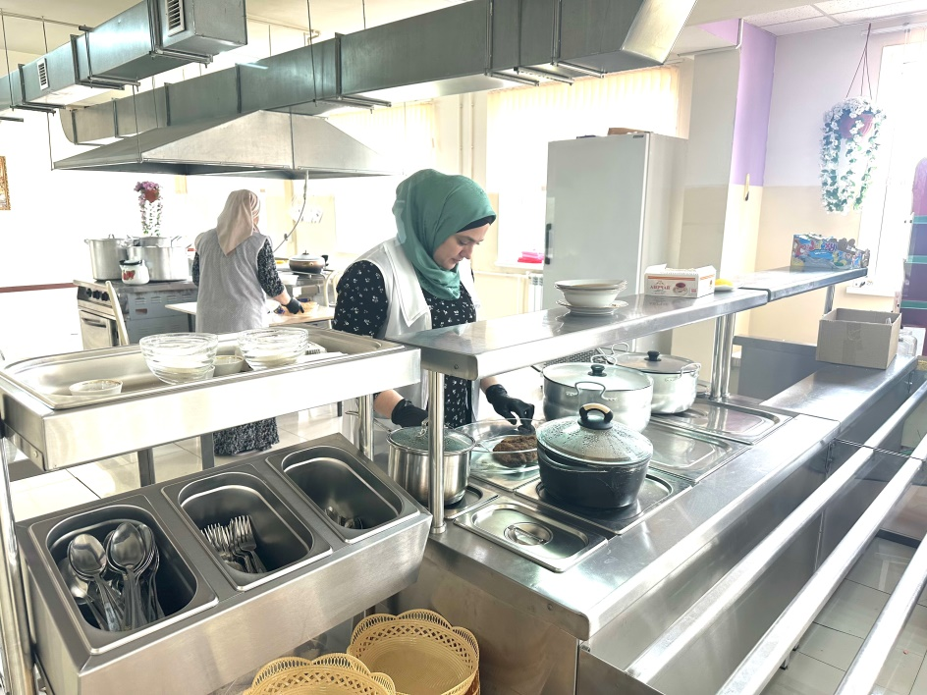
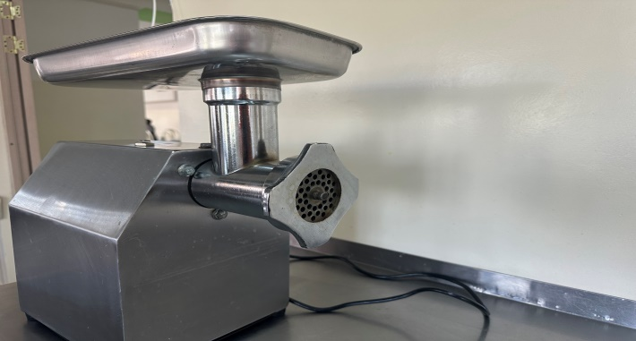
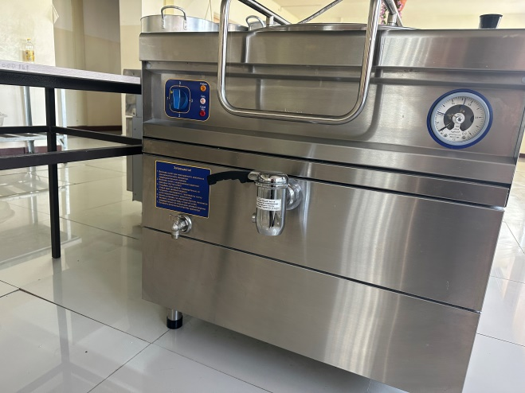
Наша столовая имеет современное оборудование

Slide 5
Пример меню на каждый день
Котлета мясная
Картофель отварной
Салаты: «Летний», «Винегрет», «Салат из моркови»
Борщ, рассольник, фасолевый суп, соус картофельный, щи из свежей капусты
Плов, Рагу овощное
Булочки, блинчики
Чай

Slide 6
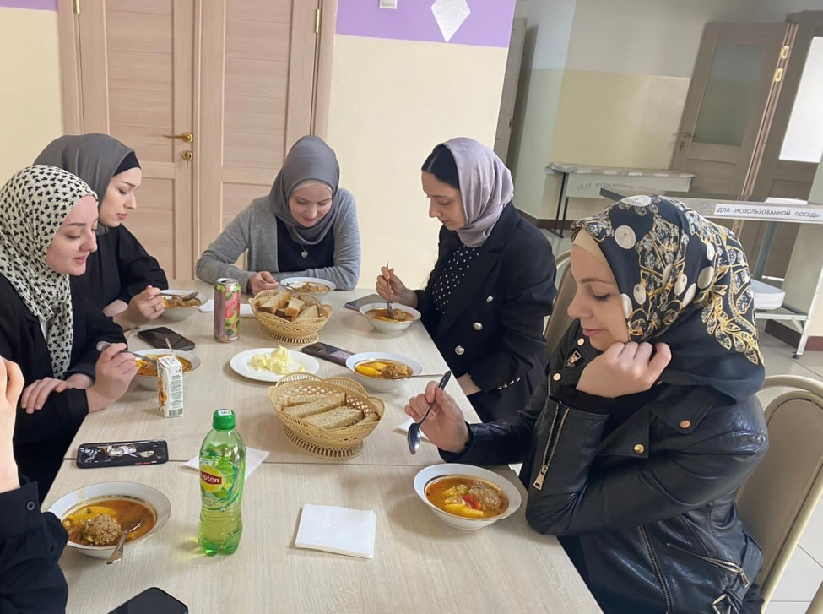
Ученики и учителя с удовольствием питаются в школьной столовой

